Slide 1

Wie setze ich meine Gaben ein?
Reihe:
Ich bin begabt! (Teil 3/4)

Slide 2
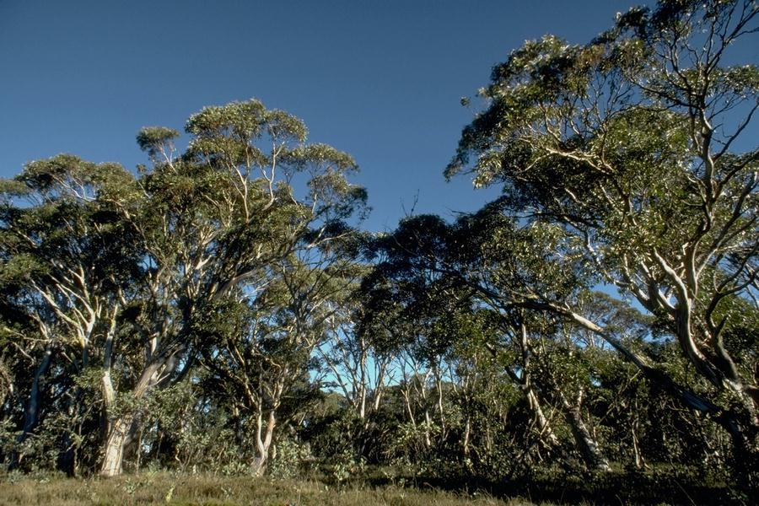
Ich bin begabt!

Slide 3
I. Füreinander sorgen
Ich bin begabt!

Slide 4
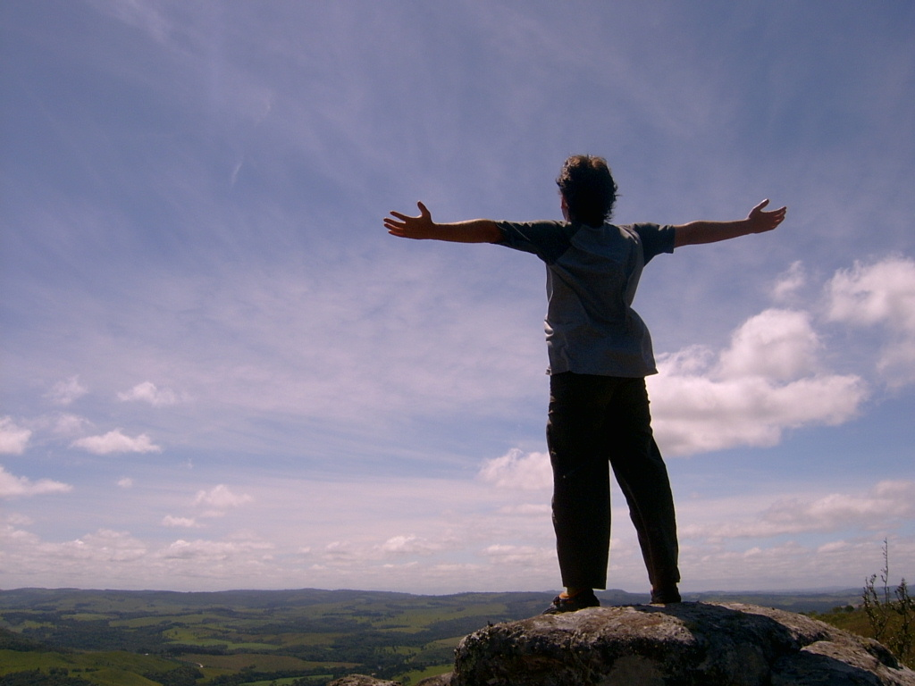
„Denkt zum Vergleich an den menschlichen Körper! Er stellt eine Einheit dar, die aus vielen Teilen besteht; oder andersherum betrachtet: Er setzt sich aus vielen Teilen zusammen, die alle miteinander ein zusammenhängendes Ganzes bilden. Genauso ist es bei Christus.“
1.Korinther-Brief 12,12
Ich bin begabt!

Slide 5

„Christus, ist das Haupt der Gemeinde, das Haupt seines Leibes.“
Kolosser-Brief 1,18
Ich bin begabt!

Slide 6
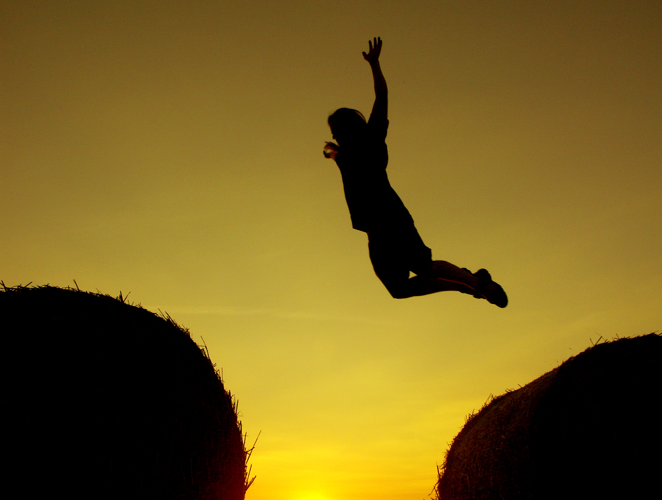
„Denn wir alle – ob Juden oder Nichtjuden, Sklaven oder Freie – sind mit demselben Geist getauft worden und haben von derselben Quelle, dem Geist Gottes, zu trinken bekommen, und dadurch sind wir alle zu einem Leib geworden.“
1.Korinther-Brief 12,13
Ich bin begabt!

Slide 7
Wenn der Fuss behaupten würde: »Weil ich nicht die Hand bin, gehöre ich nicht zum Körper!«, würde er trotzdem nicht aufhören, ein Teil des Körpers zu sein.
1.Korinther-Brief 12,15
Ich bin begabt!

Slide 8
„Tatsache ist, dass Gott, entsprechend seinem Plan, jedem einzelnen Teil eine besondere Aufgabe innerhalb des Ganzen zugewiesen hat.“
1.Korinther-Brief 12,18
Ich bin begabt!

Slide 9
„Bei jedem zeigt sich das Wirken des Geistes auf eine andere Weise, aber immer geht es um den Nutzen der ganzen Gemeinde.“
1.Korinther-Brief 12,7
Ich bin begabt!

Slide 10
„Es darf im Körper nicht zu einer Spaltung kommen; vielmehr soll es das gemeinsame Anliegen aller Teile sein, füreinander zu sorgen.“
1.Korinther-Brief 12,25
Ich bin begabt!

Slide 11
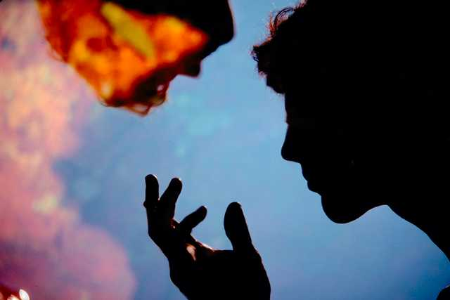
«Wer in einer von Gott eingegebenen Sprache redet, bringt damit sich selbst im Glauben weiter; wer prophetisch redet, dient der ganzen Gemeinde.»
1.Korinther-Brief 14,4
Ich bin begabt!

Slide 12
„Ich weiss, wie eifrig ihr euch um die Gaben bemüht, die uns durch Gottes Geist gegeben werden. Aber dabei muss es euer Ziel sein, vor allem die Gaben zu bekommen, die eine Hilfe für die ganze Gemeinde sind.“
1.Korinther-Brief 14,12
Ich bin begabt!

Slide 13
II. Miteinander wirken
Ich bin begabt!

Slide 14
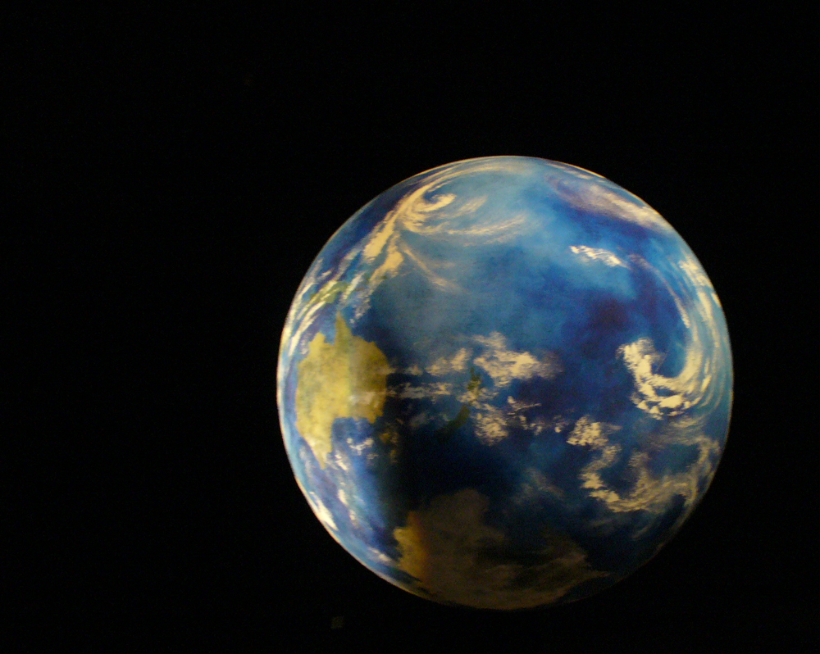
„Geht zu allen Völkern und macht die Menschen zu meinen Jüngern; tauft sie auf den Namen des Vaters, des Sohnes und des Heiligen Geistes.“
Matthäus-Evangelium 28,19
Ich bin begabt!

Slide 15

„Tretet auch für uns ein, wenn ihr betet! Bittet Gott, uns eine Tür für seine Botschaft zu öffnen. Dann können wir das Geheimnis weitergeben, das Christus uns enthüllt hat und für das ich im Gefängnis bin.“
Kolosser-Brief 4,3
Ich bin begabt!

Slide 16
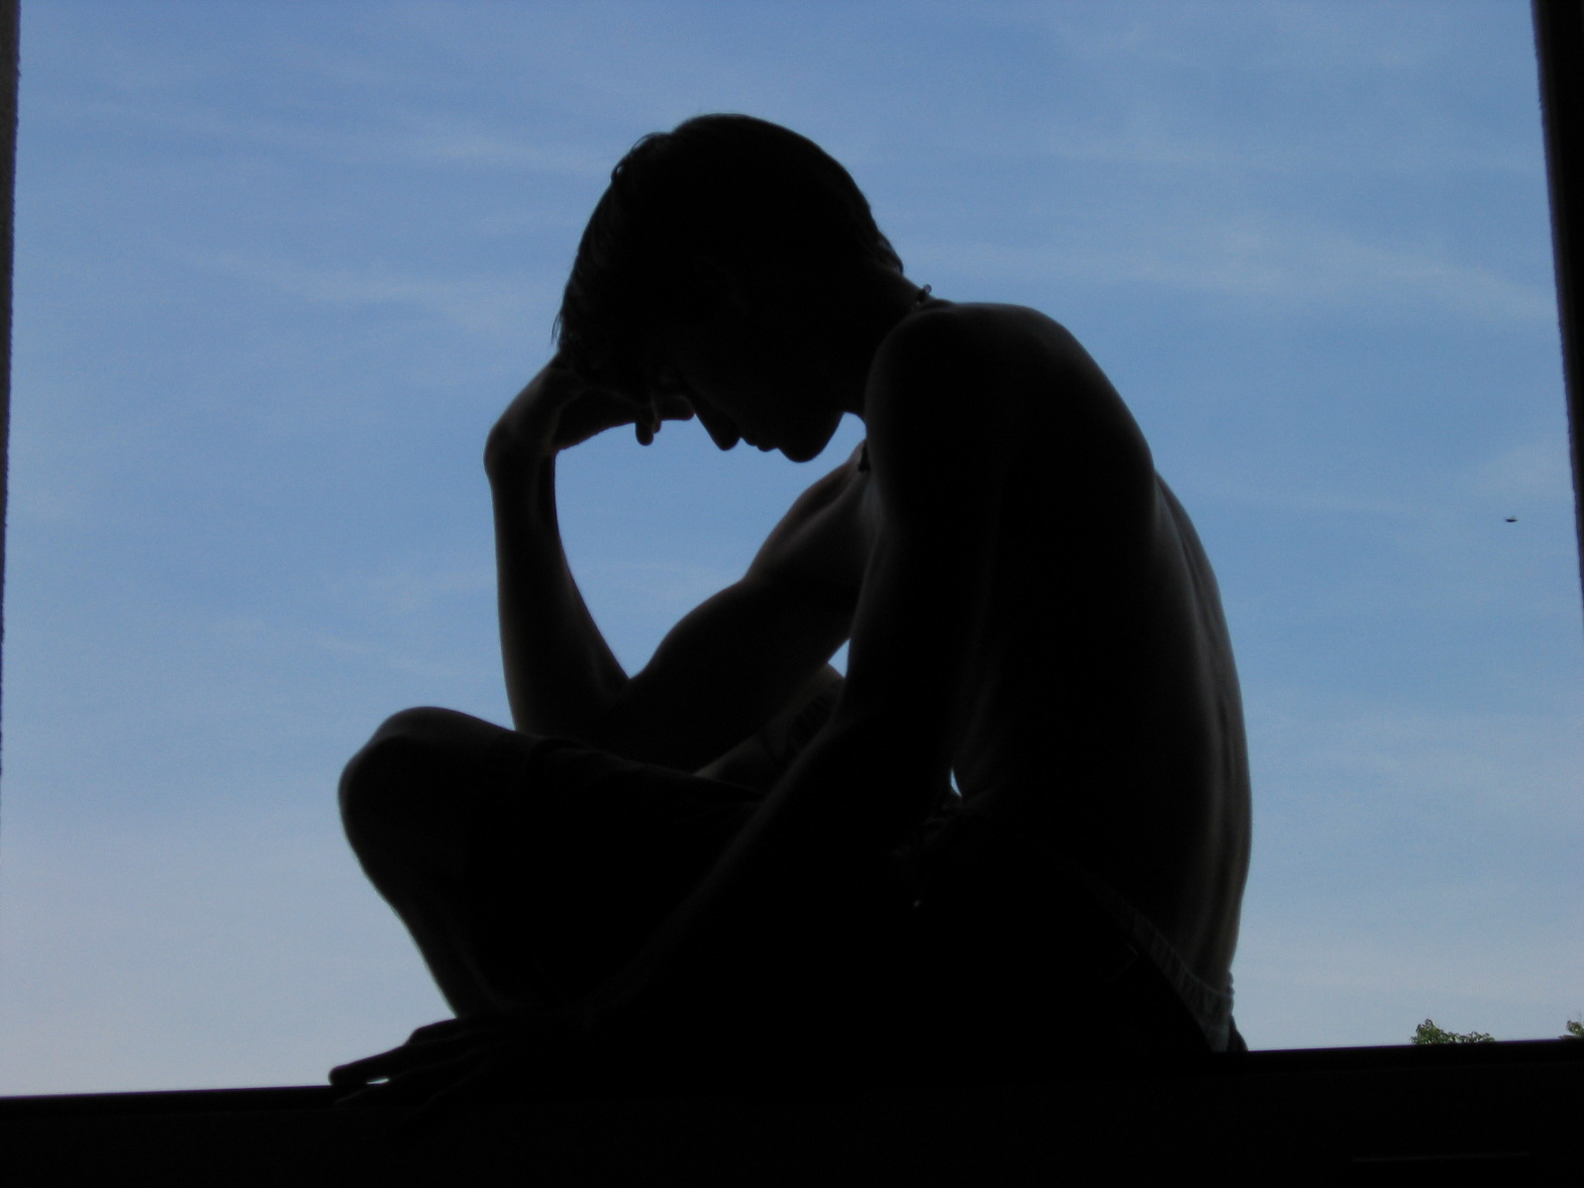
„Ich rufe daher aufgrund der Vollmacht, die Gott mir in seiner Gnade gegeben hat, jeden Einzelnen von euch zu nüchterner Selbsteinschätzung auf. Keiner soll mehr von sich halten, als angemessen ist. Massstab für die richtige Selbsteinschätzung ist der Glaube, den Gott jedem in einem bestimmten Mass zugeteilt hat.“
Römer-Brief 12,3
Ich bin begabt!

Slide 17
Schlussgedanke
Ich bin begabt!

Slide 18
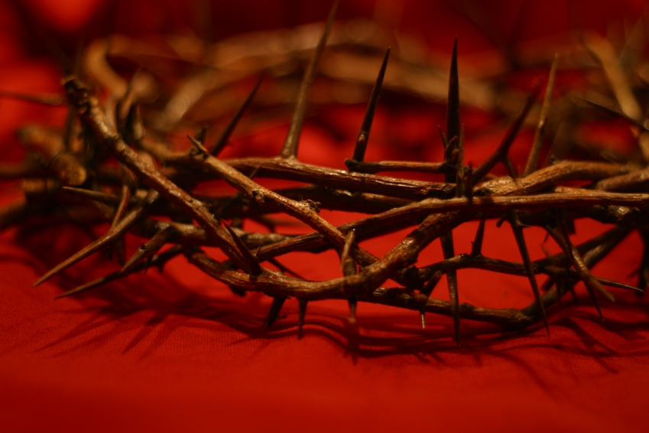
„Er (Jesus) ist es nun auch, der der Gemeinde Gaben geschenkt hat: Er hat ihr die Apostel gegeben, die Propheten, die Evangelisten, die Hirten und Lehrer.“
Epheser-Brief 4,11
Ich bin begabt!

Slide 19
„Sie haben die Aufgabe, diejenigen, die zu Gottes heiligem Volk gehören, für ihren Dienst auszurüsten, damit die Gemeinde, der Leib von Christus, aufgebaut wird.“
Epheser-Brief 4,12
Ich bin begabt!

Slide 20
„Das soll dazu führen, dass wir alle in unserem Glauben und in unserer Kenntnis von Gottes Sohn zur vollen Einheit gelangen und dass wir eine Reife erreichen, deren Massstab Christus selbst ist in seiner ganzen Fülle.“
Epheser-Brief 4,13
Ich bin begabt!

Slide 21
„Denn wir sollen keine unmündigen Kinder mehr sein; wir dürfen uns nicht mehr durch jede beliebige Lehre vom Kurs abbringen lassen wie ein Schiff, das von Wind und Wellen hin und her geworfen wird, und dürfen nicht mehr auf die Täuschungsmanöver betrügerischer Menschen hereinfallen, die uns mit ihrem falschen Spiel in die Irre führen wollen.“
Epheser-Brief 4,14
Ich bin begabt!

Slide 22
„Stattdessen sollen wir in einem Geist der Liebe an der Wahrheit festhalten, damit wir im Glauben wachsen und in jeder Hinsicht mehr und mehr dem ähnlich werden, der das Haupt ist, Christus.“
Epheser-Brief 4,15
Ich bin begabt!

Slide 23
Ich bin begabt!

